Slide 1
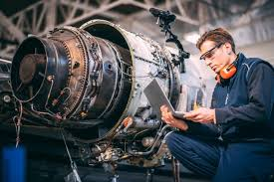
Инженерияның мәнін түсінудің маңыздылығы
Инженерия - бұл адамзат мәселелерін шешу үшін ғылыми және техникалық білімді қолдану. Инженерлер проблемаларды шешетін және заттардың тиімді әрі нәтижелі жұмыс істеуіне бағытталған мамандар. Олар ғылым мен математиканың теориялары мен қағидаларын пайдаланып, техникалық мәселелерге экономикалық тұрғыдан тиімді шешімдер зерттеп, әзірлейді. Инженерлер ғылымды, технологияны, математиканы және практикалық тәжірибені қолдану үшін қиялын, пайымын және логикалық ойлауын пайдаланады. Соның нәтижесінде пайдалы нысандар немесе үдерістер жобаланып, өндіріледі және іске қосылады. Олардың жұмысы қоғамның қажеттіліктері мен коммерциялық қолданбалар арасындағы байланыстырушы көпір.

Slide 2
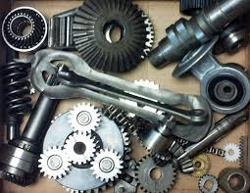
Инженердің маңызды әрі бірегей міндеті - жобалау барысында қойылатын шектеулерді анықтау, түсіну және оларды біріктіре отырып, табысты нәтиже шығару. Әдетте тек техникалық тұрғыдан сәтті өнім жасау жеткіліксіз; ол қосымша талаптарға да сай болуы тиіс.
Шектеулерге қолжетімді ресурстар, физикалық немесе техникалық мүмкіндіктердің шектеулілігі, болашақта өзгерістер мен толықтырулар енгізу икемділігі, сондай-ақ құн, нарыққа өтімділік, өндірілу мүмкіндігі және қызмет көрсетуге қолайлылық сияқты факторлар жатады.
Осы шектеулерді түсіну арқылы инженерлер өміршең нысан немесе жүйе жасалып, тиімді жұмыс істей алатын шекаралар мен талаптарды айқындайды.

Slide 3
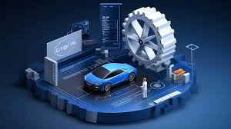
Инженерлер өнімдерді, сол өнімдерді өндіруге арналған машиналарды, олар жасалатын зауыттар мен өндіріс орындарын, сондай-ақ өнім сапасын және еңбек күші мен өндірістік үдерістің тиімділігін қамтамасыз ететін жүйелерді жобалайды.Олар ғимараттардың, автожолдардың және көлік жүйелерінің құрылысын жобалап, жоспарлап және қадағалайды. Мұнай мен табиғи газ сияқты шикізатты өндірудің, өңдеудің және пайдаланудың тиімді жолдарын әзірлеп, енгізеді. Инженерлер өнімдердің өнімділігін арттыратын және технологиялық жетістіктерді тиімді пайдалануға мүмкіндік беретін жаңа материалдарды жасайды. Олар Күннің, Жердің, атомның және электр энергиясының қуатын елдің энергетикалық қажеттіліктерін қамтамасыз ету үшін пайдаланады және энергияны қолдана отырып, миллиондаған өнімдер шығарады. Сондай-ақ инженерлер өздері әзірлеген өнімдердің немесе жобалаған жүйелердің қоршаған ортаға және оларды пайдаланатын адамдарға әсерін талдайды. Инженерлік білім денсаулық сақтау сапасын арттыруда, азық-түлік қауіпсіздігін қамтамасыз етуде және қаржылық жүйелердің жұмысын жетілдіруде кеңінен қолданылады.

Slide 4

Инженерлер мәселені шешудің қолайлы жолдарын табу үшін өздерінің ғылым, математика және тиісті тәжірибе саласындағы білімдерін қолданады. Мәселенің сәйкес математикалық моделін құру оларға оны талдауға (кей жағдайда нақты әрі дәл) және ықтимал шешімдерді тексеруге мүмкіндік береді.Әдетте бірнеше орынды шешімдер болады, сондықтан инженерлер әртүрлі жобалық нұсқаларды олардың артықшылықтарына қарай бағалап, қойылған талаптарға ең жақсы сәйкес келетін шешімді таңдайды.Генрих Альтшуллер көптеген патенттерді талдай отырып, «төмен деңгейдегі» инженерлік жобалауда ымыраға келу (компромисс) негізгі рөл атқаратынын, ал жоғары деңгейде ең жақсы жоба мәселені туындатқан негізгі қайшылықты жоятын шешім екенін атап өткен.

Slide 5
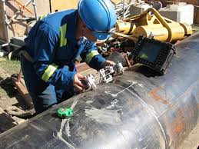
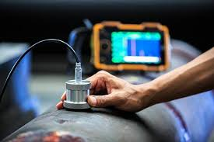
Инженерлер әдетте толық ауқымды өндіріске дейін өз жобаларының қойылған талаптарға қаншалықты сай жұмыс істейтінін болжауға тырысады. Олар бұл үшін әртүрлі әдістерді қолданады: прототиптер, масштабталған модельдер, компьютерлік модельдеу (симуляциялар), бұзушы сынақтар, бұзбайтын сынақтар және жүктеме (стресс) сынақтары.Сынақ жүргізу өнімдердің күтілгендей жұмыс істеуін қамтамасыз етеді. Кәсіби мамандар ретінде инженерлер өз жобаларының талапқа сай орындалуына және қоғамға күтпеген зиян келтірмеуіне жауапкершілікпен қарайды.Инженерлер әдетте жобаларында қауіпсіздік коэффициентін қарастырады, бұл күтпеген ақаулар қаупін азайту үшін қажет. Алайда қауіпсіздік коэффициенті неғұрлым жоғары болған сайын, жоба соғұрлым тиімділігі төмен болуы мүмкін.

Slide 6
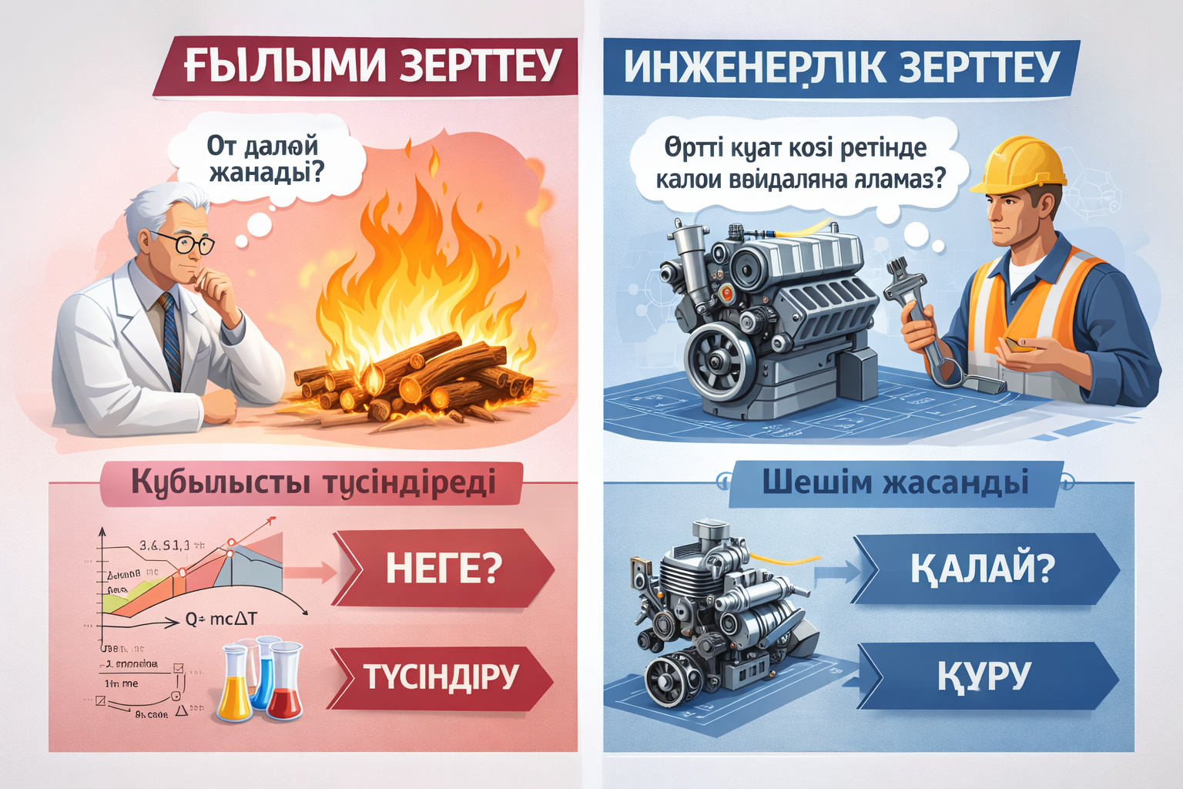
Ғылыми зерттеу мен инженерлік зерттеу
Инженерия практикалық мәселенің шешімін жобалаумен айналысады. Ғалым мәселенің неліктен туындайтынын сұрап, осы сұрақтың жауабын зерттеуі немесе алғашқы талпынысында-ақ мәселені шешуі мүмкін, тіпті өз бақылауларына негізделген математикалық модель құруы ықтимал.Ал инженерлер мәселені қалай шешуге болатынын және сол шешімді қалай жүзеге асыру керектігін білгісі келеді. Басқаша айтқанда, ғалымдар құбылыстарды түсіндіруге ұмтылады, ал инженерлер ғылым өндірген білімді қоса алғанда, қолда бар барлық білімді пайдаланып, нақты мәселелерге шешімдер құрастырады. Бұл бір-біріне қайшы келмейді.

Slide 7
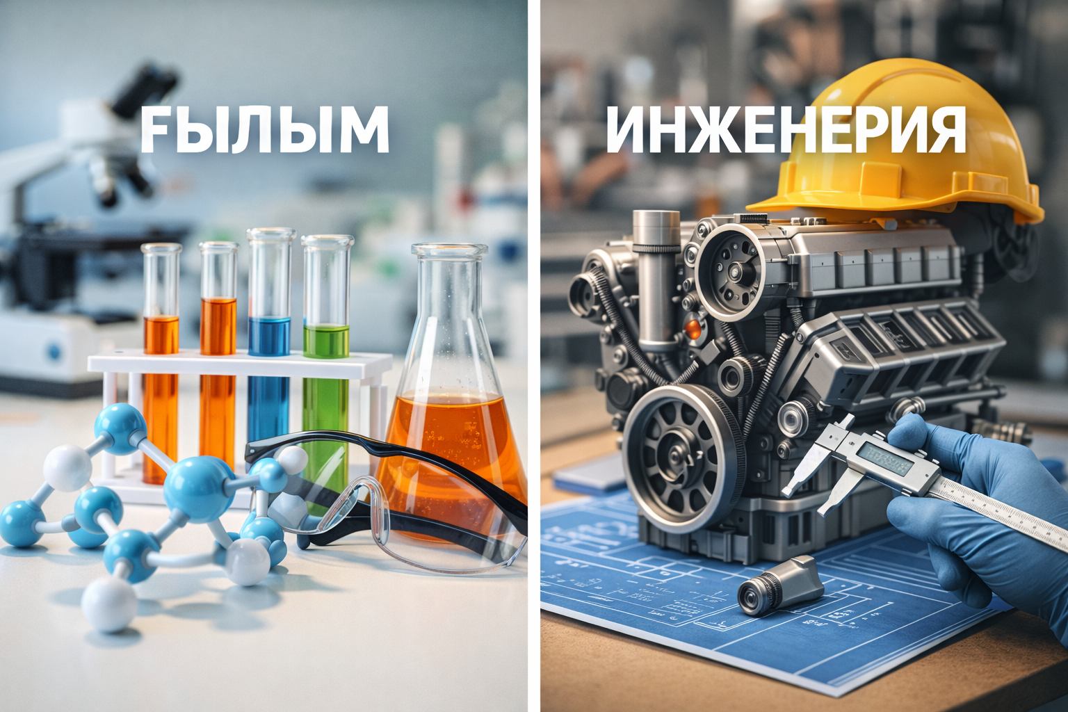
Ғылым (іргелі және қолданбалы) мен инженерия арасында өзара байланыс бар. Ғалымдардың өз ашқан жаңалықтарын тәжірибеде қолдануға қатысуы сирек емес; осылайша олар белгілі бір сәтте инженер рөлін атқарады. Сондай-ақ ғалымдар кейде эксперименттік құрылғыларды жобалау немесе прототиптер жасау сияқты инженерлік міндеттерді орындауға мәжбүр болады.
Керісінше, технологияны дамыту барысында инженерлер жаңа құбылыстарды зерттеумен айналысып, белгілі бір сәтте ғалым рөлін атқарады.

Slide 8
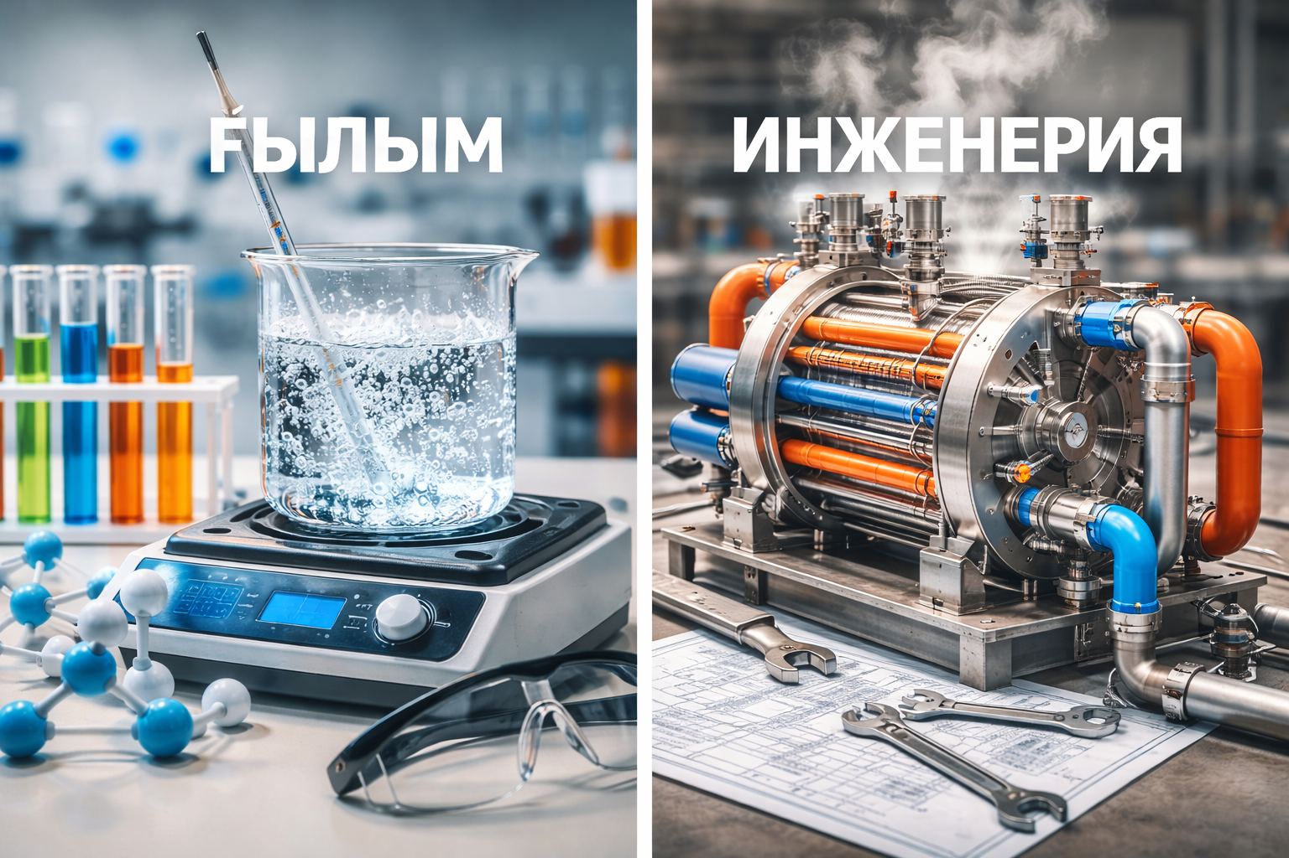
Алайда инженерлік зерттеудің сипаты ғылыми зерттеуден өзгеше. Біріншіден, ол көбінесе негізгі физика және/немесе химия заңдылықтары жақсы түсінілген салалармен айналысады, бірақ мәселелердің өзі дәл (аналитикалық) түрде шешуге тым күрделі болады. Мұндай жағдайда инженерлік зерттеудің мақсаты — шешуге болатын жуықтауларды табу.
Мысалы, ұшақтың айналасындағы аэродинамикалық ағынды есептеу үшін Навье–Стокс теңдеулерінің сандық жуықтауларын қолдану немесе инженерлік құрылымдағы шаршау зақымдануын есептеу үшін Майнер ережесін пайдалану.
Екіншіден, инженерлік зерттеу таза ғылыми зерттеуге тән емес көптеген жартылай эмпирикалық әдістерді қолданады. Соның бір мысалы — параметрлерді вариациялау (өзгерту) әдісі.

Slide 9
Инженерлік зерттеудің қалай жүргізілетінін білудің маңызы
Инженерлік зерттеу әдіснамасын оқу студентке материалдарды жинау және оларды жүйелеу, қажет болған жағдайда далалық жұмыстарға қатысу, сондай-ақ нақты мәселелерге сәйкес деректер жинау тәсілдерін меңгеру, статистиканы, сауалнамаларды және бақыланатын эксперименттерді қолдану, дәлелдерді тіркеу, оларды сұрыптау және талдау дағдыларын береді.
Шын мәнінде, зерттеу әдіснамасын немесе зерттеудің қалай жүргізілетінін білудің маңызы келесі жайттармен түсіндіріледі:
(i) Зерттеу жүргізуді кәсіби қызмет ретінде таңдаған адам үшін зерттеу әдіснамасы мен әдістерін білу өте маңызды, себебі олар оның негізгі құралдары болып табылады. Әдіснаманы меңгеру, әсіресе жас зерттеушіге, сапалы дайындық береді және зерттеуді тиімді жүргізуге көмектеседі. Бұл объективті бақылауға негізделген тәртіпті ойлауды қалыптастырады. Сондықтан зерттеу саласында мансап жасағысы келетіндер зерттеу әдістерін қолдану дағдысын дамытып, олардың логикасын терең түсінуі тиіс.
(ii) Зерттеуді қалай жүргізу керектігін білу зерттеу нәтижелерін сенімді түрде бағалау және пайдалану қабілетін қалыптастырады. Басқаша айтқанда, зерттеу әдіснамасын білу инженерия, технология, қолданбалы ғылым, мемлекеттік басқару немесе бизнес әкімшілігі сияқты салаларда маңызды, себебі бұл салаларда зерттеу нәтижелерін бағалап, оларды шешім қабылдауда қолдану жиі талап етіледі.

Slide 10
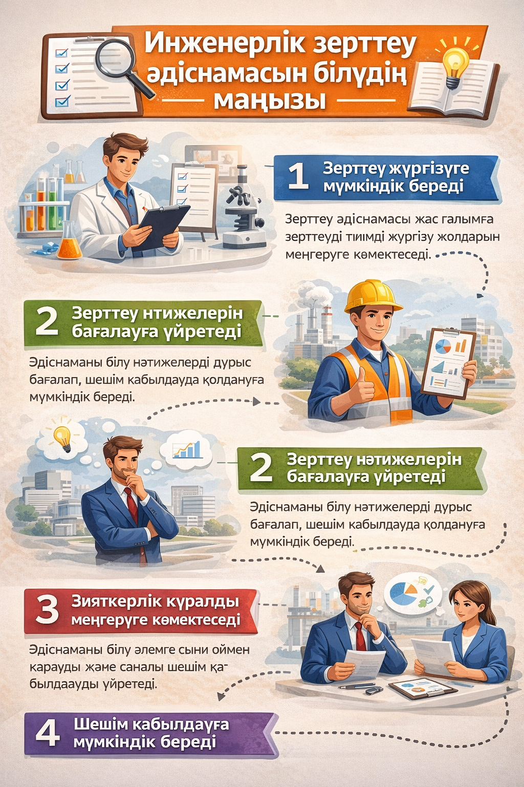
Инженерлік зерттеудің қалай жүргізілетінін білудің маңызы
(iii) Зерттеудің қалай жүргізілетінін түсіну жаңа зияткерлік құралды игеруге мүмкіндік береді. Бұл әлемге және күнделікті тәжірибеге сыни әрі саналы көзқараспен қарауға жол ашады. Нәтижесінде адам өмірдің әртүрлі кезеңдерінде кездесетін практикалық мәселелер бойынша ақылға қонымды шешім қабылдай алады. Демек, зерттеу әдіснамасы өмірге объективті қарау құралдарын береді.
(iv) Ғылыми және ақпараттық технологиялар дамыған қазіргі заманда барлығымыз белгілі бір деңгейде зерттеу нәтижелерінің тұтынушысымыз. Егер зерттеу нәтижелерінің қандай әдістер арқылы алынғанын бағалай алсақ, оларды саналы түрде пайдалана аламыз. Әдіснаманы білу зерттеу нәтижелерін бағалауға және рационалды шешім қабылдауға мүмкіндік береді.

Slide 11
Зерттеу жүргізу үдерісінің кезеңдері
Зерттеуді жүзеге асыру кезеңдерінің қысқаша шолуы мұнда жалпы зерттеу әдіснамасы мен тиімді зерттеу жүргізу үшін қажетті тәсілдерге кіріспе ретінде ұсынылады.
Зерттеу үдерісі өзара тығыз байланысты бірнеше әрекеттерден тұрады. Бұл әрекеттер қатаң белгіленген бірізділікпен орындалмай, көбіне бір-бірімен қабаттасып отырады. Кей жағдайларда алғашқы қадам соңғы қадамның сипатын анықтауы мүмкін. Егер кейінгі рәсімдер бастапқы кезеңдерде ескерілмесе, зерттеуді аяқтауға кедергі келтіретін елеулі қиындықтар туындауы ықтимал.
Зерттеу үдерісіндегі қадамдар бір-бірінен толықтай бөлек емес, әрі өзара тәуелсіз де емес екенін есте ұстаған жөн. Олар міндетті түрде белгілі бір ретпен орындала бермейді. Зерттеуші әр кезеңде келесі қадамдардың талаптарын алдын ала болжап отыруы қажет. Дегенмен, зерттеуді жүзеге асыру үдерісіндегі қадамдардың төменде берілген тәртібі жалпы әдістемелік нұсқаулық ретінде пайдалы болып табылады.

Slide 12
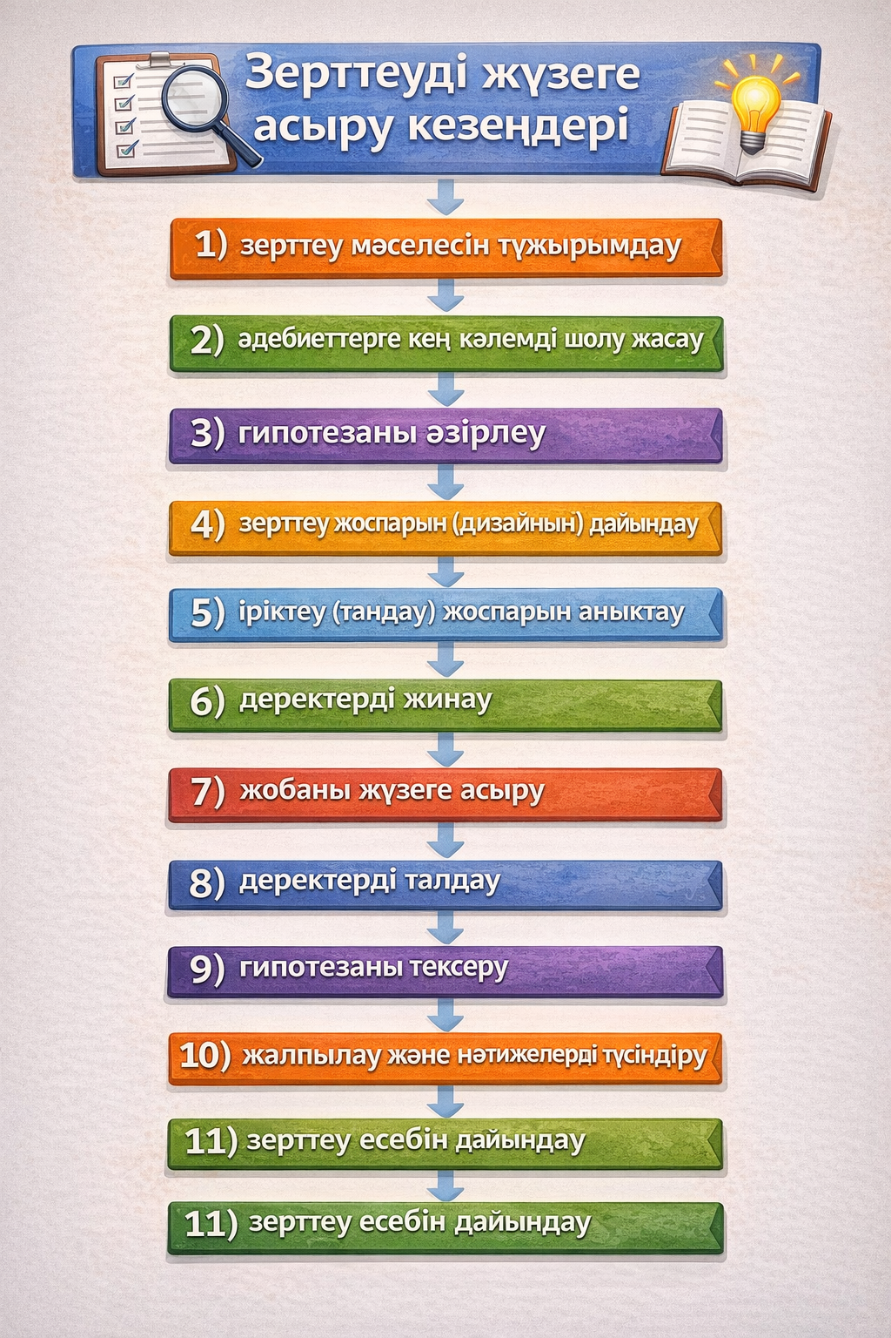
Зерттеу жүргізу үдерісінің кезеңдері
зерттеу мәселесін тұжырымдау
әдебиеттерге кең көлемді шолу жасау
гипотезаны әзірлеу
зерттеу жоспарын (дизайнын) дайындау
іріктеу (таңдау) жоспарын анықтау
деректерді жинау
жобаны жүзеге асыру
деректерді талдау
гипотезаны тексеру
жалпылау және нәтижелерді түсіндіру
зерттеу есебін дайындау

Slide 13


Slide 14


Slide 15
3. Жұмыс гипотезаларын әзірлеу:
Кең көлемді әдеби шолудан кейін зерттеуші жұмыс гипотезасын немесе гипотезаларын нақты әрі түсінікті түрде тұжырымдауы тиіс. Жұмыс гипотезасы — оның логикалық немесе эмпирикалық салдарын анықтау және тексеру мақсатында жасалатын болжамды тұжырым. Сондықтан зерттеу гипотезаларының қалай әзірленетіні өте маңызды, себебі олар зерттеудің негізгі бағыт-бағдарын айқындайды.
Гипотезаның рөлі — зерттеу аясын шектеу арқылы зерттеушіні дұрыс бағытта ұстау. Ол зерттеушінің ойлауын нақтылап, мәселенің маңызды қырларына назар аударуға көмектеседі. Сондай-ақ қандай деректер қажет екенін және қандай деректерді талдау әдістері қолданылуы тиіс екенін көрсетеді.
Жұмыс гипотезаларын қалай әзірлеуге болады? Жауап — төмендегі тәсілдерді қолдану арқылы:
(a) Мәселе, оның шығу тегі және шешім іздеудегі мақсаттар туралы әріптестермен және сарапшылармен талқылау;
(b) Егер қолжетімді болса, мәселе бойынша деректер мен жазбаларды зерттеп, ықтимал үрдістерді, ерекшеліктерді және басқа да белгілерді анықтау;
(c) Осы саладағы немесе ұқсас мәселелер бойынша жүргізілген зерттеулерге шолу жасау;
(d) Мәселенің практикалық қырларын тереңірек түсіну мақсатында мүдделі тараптармен және жекелеген тұлғалармен шектеулі көлемде түпнұсқалық далалық сұхбаттар жүргізуді қамтитын ізденістік жеке зерттеу.

Slide 16
4. Зерттеу жоспарын (дизайнын) дайындау:
Зерттеу мәселесі нақты әрі анық тұжырымдалғаннан кейін, зерттеуші зерттеу жоспарын дайындауы тиіс, яғни зерттеу жүргізілетін тұжырымдамалық құрылымды көрсетуі қажет. Мұндай жоспарды әзірлеу зерттеудің мүмкіндігінше тиімді жүргізілуіне және барынша көп ақпарат алуға ықпал етеді.
Зерттеу мақсаттары төрт санатқа бөлінеді:
(i) зерттеу (ізденіс, барлау),
(ii) сипаттау,
(iii) диагноз қою (талдау),
(iv) эксперимент жүргізу.
Егер зерттеудің мақсаты ізденістік сипатта болса, мәселенің түрлі қырларын қарастыруға мүмкіндік беретін икемді зерттеу дизайны қолайлы деп есептеледі.
Белгілі бір зерттеу мәселесіне сәйкес зерттеу жоспарын дайындау әдетте төмендегілерді қарастыруды қамтиды:
(i) ақпарат алу тәсілдері;
(ii) зерттеушінің және (бар болса) оның тобының қолжетімділігі мен кәсіби дағдылары;
(iii) таңдалған ақпарат алу тәсілдерінің қалай ұйымдастырылатыны және оларды таңдауға негіз болған дәлелдер;
(iv) зерттеуге бөлінген уақыт;
(v) зерттеуге байланысты шығындар, яғни осы мақсатқа қолжетімді қаржылық ресурстар.

Slide 17
5. Іріктеу (таңдау) жоспарын анықтау:
Зерттеуші іріктемені таңдау тәсілін, яғни кеңінен «іріктеу дизайны» деп аталатын жоспарды анықтауы тиіс. Басқаша айтқанда, іріктеу дизайны — белгілі бір жиынтықтан (популяциядан) іріктеме алу үшін деректер жиналмас бұрын алдын ала жасалатын нақты жоспар.
Мысалы, қаладағы 200 дәріхананың ішінен белгілі бір тәсілмен 12-сін таңдау жоспары — іріктеу дизайны болып табылады.
Іріктемелер екі түрге бөлінеді:
ықтималдық (probability) іріктемелер;
ықтималдық емес (non-probability) іріктемелер.
Ықтималдық іріктемелерде әрбір элементтің іріктемеге ену ықтималдығы белгілі болады. Ал ықтималдық емес іріктемелерде зерттеуші бұл ықтималдықты нақты анықтай алмайды.
Ықтималдық іріктемелерге мыналар жатады:
қарапайым кездейсоқ іріктеу;
жүйелі іріктеу;
стратификацияланған (қабатталған) іріктеу;
кластерлік (топтық/аймақтық) іріктеу.
Ал ықтималдық емес іріктемелерге:
қолайлылық бойынша іріктеу;
сараптамалық (пікірге негізделген) іріктеу;
квоталық іріктеу жатады.

Slide 18
Маңызды іріктеу түрлеріне қысқаша сипаттама:
(i) Мақсатты (әдейі) іріктеу:
Бұл purposive немесе ықтималдық емес іріктеу деп те аталады. Бұл әдісте жиынтықтың белгілі бір бірліктері әдейі таңдалып, бүкіл жиынтықты сипаттайтын іріктеме құрылады.
Егер популяция элементтері қолжетімділігіне қарай таңдалса, ол қолайлылық бойынша іріктеу деп аталады.
(ii) Қарапайым кездейсоқ іріктеу:
Бұл «кездейсоқ» немесе «ықтималдық» іріктеу деп те аталады. Мұнда жиынтықтағы әрбір элементтің іріктемеге ену мүмкіндігі тең болады.
Мысалы, 15 000 элементтен 300 элемент таңдау қажет болса, барлық 15 000 атауды қағазға жазып, лотерея әдісімен таңдау жүргізуге болады.
(iii) Жүйелі іріктеу:
Кей жағдайларда тізімдегі әр 15-ші адамды немесе көшедегі әр 10-шы үйді таңдау тиімді болады. Бұл жүйелі іріктеу деп аталады.
Әдетте бастапқы элементті кездейсоқ таңдау арқылы кездейсоқтық элементі енгізіледі.
(iv) Стратификацияланған (қабатталған) іріктеу:
Егер жиынтық біртекті болмаса, оны бірнеше қабаттарға (страта) бөліп, әр қабаттан іріктеме алынады. Бұл әдіс репрезентативті іріктеме алуға мүмкіндік береді.

Slide 19
(v) Квоталық іріктеу:
Қабатталған іріктеуде әр қабаттан кездейсоқ іріктеу қымбат болуы мүмкін. Сондықтан сұхбат алушыларға белгілі бір квота беріледі, ал нақты таңдау олардың шешіміне қалдырылады. Бұл квоталық іріктеу деп аталады.
(vi) Кластерлік және аймақтық іріктеу:
Бұл әдісте жеке элементтер емес, топтар (кластерлер) таңдалады.
Мысалы, дүкен 15 000 клиенттен 450 адам таңдағысы келеді делік. 15 000 клиент 150 адамнан тұратын 100 топқа бөлінеді. Кейін кездейсоқ 3 топ таңдалады.
Кластерлік іріктеуде дәлдік сақтау үшін кейде қарапайым кездейсоқ іріктеуге қарағанда үлкенірек іріктеме қажет болады, себебі қателік ықтималдығы жоғары болуы мүмкін. Бірақ бұл әдіс далалық жұмысты жеңілдетіп, тиімділікті арттырады.
(vii) Көпсатылы іріктеу:
Бұл кластерлік іріктеудің кеңейтілген түрі. Әсіресе үлкен географиялық аумақтарды қамтитын зерттеулерде (мысалы, бүкіл ел көлемінде) қолданылады.
Мысалы:
бірінші кезең — облыстарды таңдау,
екінші кезең — аудандарды,
үшінші кезең — қалаларды,
соңында — отбасыларды таңдау.
Егер барлық кезеңде кездейсоқ әдіс қолданылса, бұл көпсатылы кездейсоқ іріктеу деп аталады.
(viii) Кезеңдік (реттік) іріктеу:
Бұл күрделі іріктеу дизайны. Мұнда іріктеменің соңғы көлемі алдын ала бекітілмейді. Ол зерттеу барысында алынған ақпарат негізінде математикалық шешімдер арқылы анықталады. Бұл әдіс көбінесе статистикалық сапаны бақылау саласында қабылдау іріктемесі кезінде қолданылады.

Slide 20
6. Деректерді жинау:
Кез келген нақты өмірлік мәселені зерттеу барысында қолда бар деректердің жеткіліксіз екені жиі анықталады. Сондықтан зерттеу мақсатына сәйкес жаңа деректер жинау қажеттілігі туындайды.
Деректер жинаудың бірнеше тәсілдері бар және олар зерттеушінің қаржылық шығындарына, уақытына және қолындағы басқа ресурстарына байланысты айтарлықтай ерекшеленеді.
Бастапқы деректер екі жолмен жиналуы мүмкін:
эксперимент арқылы;
сауалнама (survey) арқылы.
Егер зерттеуші эксперимент жүргізсе, ол белгілі бір сандық өлшемдерді бақылайды және сол деректер негізінде өз гипотезасының дұрыстығын тексереді.
Ал сауалнама жағдайында деректер төмендегі тәсілдердің біреуі немесе бірнешеуі арқылы жиналуы мүмкін:
(i) Бақылау арқылы:
Бұл әдіс зерттеушінің респонденттермен сұхбат жүргізбей, өз бақылауы арқылы ақпарат жинауын білдіреді. Алынған ақпарат қазіргі уақытта болып жатқан құбылыстарға қатысты болады және респонденттердің өткен мінез-құлқы немесе болашақтағы ниеттері мен көзқарастарына тәуелді болмайды.

Slide 21
(ii) Жеке сұхбат арқылы:
Зерттеуші алдын ала дайындалған сұрақтар негізінде қатаң тәртіппен жеке сұхбат жүргізеді. Бұл әдіс құрылымдалған түрде жүзеге асады және нәтижесі көбінесе сұхбат алушының қабілетіне байланысты болады.
(iii) Телефон арқылы сұхбат:
Бұл әдісте респонденттермен телефон арқылы байланыс орнатылады. Ол кең таралған әдіс емес, бірақ дамыған аймақтардағы өнеркәсіптік зерттеулерде, әсіресе қысқа уақыт ішінде сауалнама жүргізу қажет болған жағдайда маңызды рөл атқарады.
(iv) Сауалнамаларды пошта арқылы жіберу:
Бұл әдісте зерттеуші мен респондент тікелей байланысқа түспейді. Сауалнамалар респонденттерге жіберіліп, олардан толтырылған нұсқасын қайтару сұралады. Бұл экономикалық және бизнес-зерттеулерде ең кең қолданылатын әдіс болып табылады.
(v) Сұрақнамалық кестелер (schedule) арқылы:
Бұл әдісте арнайы тіркеушілер (санақ жүргізушілер) тағайындалып, олар оқытудан өтеді. Оларға тиісті сұрақтар енгізілген кестелер беріледі. Тіркеушілер респонденттерге барып, олардың жауаптары негізінде кестелерді толтырады. Бұл әдістің тиімділігі тіркеушілердің кәсіби деңгейіне тікелей байланысты. Кейде олардың жұмысын тексеру үшін далалық бақылау жүргізіледі.
Зерттеуші деректер жинау әдісін таңдағанда зерттеудің сипатын, мақсаты мен ауқымын, қаржылық мүмкіндіктерін, қолжетімді уақытты және қажетті дәлдік деңгейін ескеруі тиіс.

Slide 22
7. Жобаны жүзеге асыру:
Жобаны орындау — зерттеу үдерісіндегі өте маңызды кезең. Егер жоба дұрыс бағытта жүзеге асырылса, жиналатын деректер жеткілікті әрі сенімді болады. Зерттеуші жобаның жүйелі түрде және белгіленген мерзімде орындалуын қамтамасыз етуі тиіс.
8. Деректерді талдау:
Деректер жиналғаннан кейін зерттеуші оларды талдау кезеңіне көшеді. Деректерді талдау өзара тығыз байланысты бірнеше әрекеттерді қамтиды: категорияларды анықтау, бастапқы (шикі) деректерді кодтау арқылы осы категорияларға бөлу, кестелеу және статистикалық қорытындылар жасау.
Көлемді әрі реттелмеген деректер әрі қарай талдау үшін басқаруға ыңғайлы бірнеше топтар мен кестелерге жинақталуы тиіс. Сондықтан зерттеуші бастапқы деректерді мақсатқа сай және қолдануға ыңғайлы категорияларға жіктеуі қажет.
Кодтау операциясы әдетте осы кезеңде жүргізіледі. Кодтау барысында деректер категориялары кестелеуге және санауға болатын шартты белгілерге (символдарға) айналдырылады.
Редакциялау (editing) — кодтауға дейін деректер сапасын жақсартатын процедура. Кодтау аяқталған соң деректер кестелеуге дайын болады. Кестелеу — жіктелген деректерді кесте түрінде ұсынатын техникалық процедура. Бұл кезеңде механикалық немесе техникалық құралдарды қолдануға болады.
Кестелеуден кейінгі талдау жұмысы әдетте әртүрлі пайыздарды, коэффициенттерді және басқа да көрсеткіштерді есептеуге негізделеді, бұл белгілі статистикалық формулаларды қолдану арқылы жүзеге асырылады.
Талдау барысында бастапқы немесе жаңа гипотезаларды қолдайтын немесе оларға қайшы келетін байланыстар мен айырмашылықтар маңыздылық тесттері арқылы тексерілуі тиіс. Бұл деректердің қандай дәрежеде сенімді қорытынды жасауға мүмкіндік беретінін анықтау үшін қажет.

Slide 23
9. Гипотезаны тексеру:
Жоғарыда айтылғандай, деректер талданғаннан кейін зерттеуші бұрын тұжырымдалған гипотезаларды (егер бар болса) тексеруге мүмкіндік алады.
Фактілер гипотезаны қолдай ма, әлде оған қайшы келе ме? Гипотезаны тексеру барысында жауап берілуі тиіс негізгі сұрақ — осы.
Бұл мақсатта статистиктер әртүрлі тесттерді әзірлеген, мысалы:
χ² (хи-квадрат) тесті,
t-тест,
F-тест.
Зерттеу нысаны мен сипатына байланысты гипотезалар осы тесттердің біреуі немесе бірнешеуі арқылы тексерілуі мүмкін. Гипотезаны тексеру нәтижесінде ол не қабылданады, не жоққа шығарылады.
10. Жалпылау және интерпретация:
Егер гипотеза бірнеше рет тексеріліп, расталса, зерттеуші жалпылауға, яғни теория құруға мүмкіндік алады.
Шын мәнінде, зерттеудің басты құндылығы — белгілі бір жалпылауларға келу қабілетінде. Егер зерттеуші бастапқыда гипотеза ұсынбаған болса, ол өз нәтижелерін белгілі бір теория негізінде түсіндіруге тырысуы мүмкін. Бұл процесс интерпретация (түсіндіру) деп аталады.
Интерпретация үдерісі көбінесе жаңа сұрақтардың туындауына себеп болады, ал олар өз кезегінде жаңа зерттеулерге жол ашады.

Slide 24
11. Есепті немесе диссертацияны дайындау:
Соңында зерттеуші өзі жүргізген жұмыс туралы есеп дайындауы тиіс. Есеп жазу барысында төмендегілерді ескеру қажет:
1. Есептің құрылымы мынадай болуы тиіс:
(i) кіріспе беттер (алдынғы бөлім);
(ii) негізгі мәтін;
(iii) қорытынды бөлім (соңғы материалдар).
Алдынғы бөлімде есептің атауы мен күні көрсетіліп, одан кейін алғыс білдіру және алғы сөз беріледі. Содан кейін мазмұны (тақырыптар тізімі), кестелер тізімі және, егер бар болса, графиктер мен диаграммалар тізімі берілуі тиіс.
Есептің негізгі мәтіні келесі бөлімдерден тұруы қажет:
(a) Кіріспе:
Зерттеудің мақсаты нақты көрсетіліп, қолданылған әдіснама түсіндіріліуі тиіс. Сонымен қатар зерттеу ауқымы мен шектеулері де осы бөлімде баяндалады.
(b) Нәтижелердің қысқаша мазмұны:
Кіріспеден кейін нәтижелер мен ұсыныстар техникалық емес, қарапайым тілде берілуі тиіс. Егер нәтижелер көлемді болса, олар қысқаша қорытындылануы керек.
(c) Негізгі бөлім:
Есептің негізгі бөлігі логикалық ретпен баяндалып, анық бөлімдерге бөлінуі қажет.
(d) Қорытынды:
Негізгі мәтіннің соңында зерттеуші өз зерттеу нәтижелерін нақты әрі дәл түрде қайта түйіндейді. Бұл – жұмыстың соңғы қорытындысы.
Есептің соңында барлық техникалық деректерге қатысты қосымшалар берілуі тиіс. Сондай-ақ пайдаланылған әдебиеттер тізімі (кітаптар, журналдар, есептер және т.б.) көрсетіледі. Егер зерттеу жарияланатын болса, көрсеткіш (индекс) те қосылуы қажет.

